Slide 1

Les mesures de soutien des aidants proches dans la zone OCDE – Pays Européens
Source: Rapport OCDE/2011

Slide 2
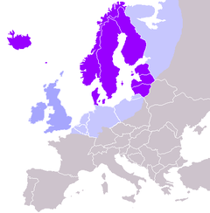
Jusqu’au début des années ’90
Au nord de l’Europe
                L’aide informelle est complémentaire à l’aide professionnelle

Slide 3
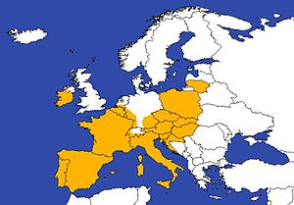
Jusqu’au début des années ’90
Au sud de l’Europe
L’aide informelle est davantage de nature privée
Repose sur une forme de solidarité

Slide 4
Depuis les années 2000 et 2005
La nécessité d’aider les aidants proches s’impose en Europe
Difficulté des Etats à financer l’aide professionnelle
Des systèmes formels très variables en Europe
Prévalence importante de l’aide informelle par la famille
Choix de société orientés vers le maintien à domicile (50% à 75% des services formels (LTC) sont fournis à domicile)

Slide 5
Les défis…
Les défis démographiques
La décohabitation intergénérationnelle
La progression du taux d’activité des femmes
La demande grandissante de systèmes de protection sociale de meilleure qualité et mieux coordonnés
Nécessité d’adapter l’organisation des soins aux évolutions technologiques

Slide 6
Prise en charge de la dépendance
Long Term Care (2008)

Slide 7
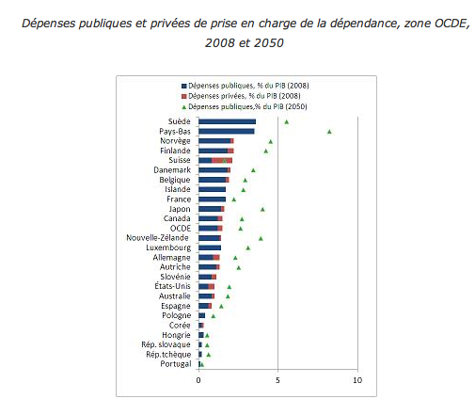
Source: Rapport OCDE/2011

Slide 8
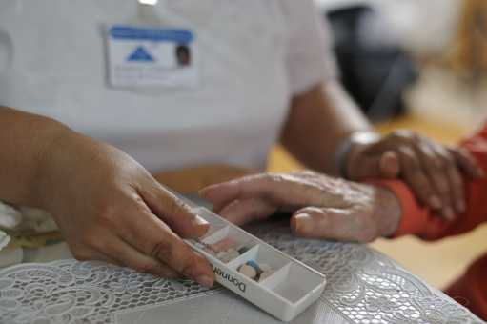

Les questions ……
Soins et aide à domicile ?
                Institutionnalisation ?

Slide 9
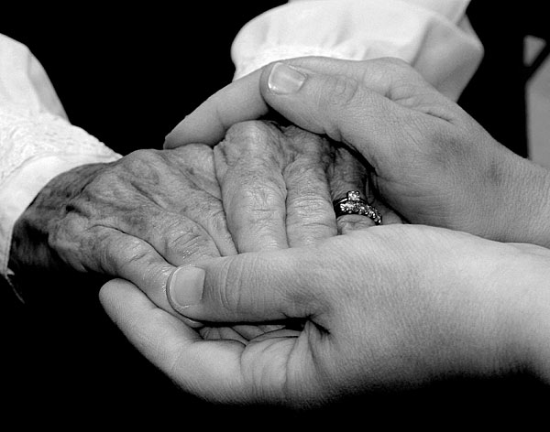
Le rôle central des membres de famille et des amis
85% de l’aide est apportée par la famille et les amis
+ d’1 adulte (> 50 ans) sur 10 aide une personne handicapée (fonctionnelle)
2/3 des aidants sont des femmes
50% des aidants assurent moins de 10hrs/semaine sans rétribution
Dans les pays du sud: prise en charge plus importante > à 20hrs/sem

Slide 10
Le rôle central des membres de famille et des amis
La prise en charge la plus intensive est assurée au sein d’un foyer
La « main d’œuvre » des aidants familiaux est 2x plus nombreuse que celle des travailleurs formels
La valeur économique de l’AF est élevée: entre 20,1 et 36,8% du PIB Européen

Slide 11
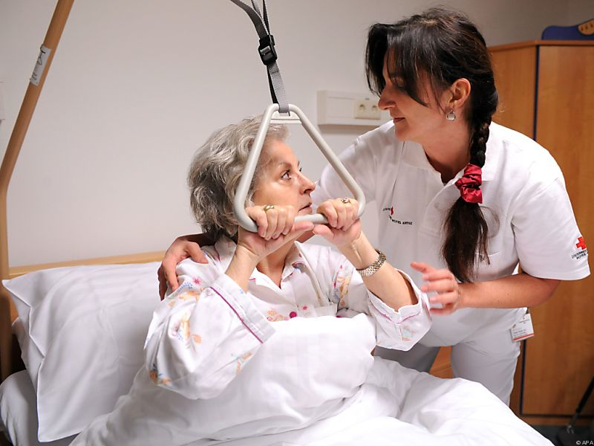
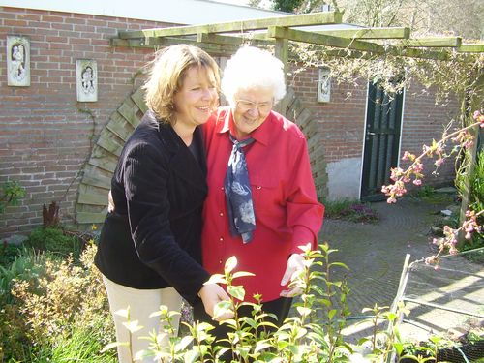
Evolution de la nature de l’aide
Lorsque l’aide professionnelle devient plus accessible, les aidants informels se consacrent à d’autres tâches.
L’implication familiale ne se réduit pas mais la nature de l’aide se transforme
Les solidarités publiques ne remplacent pas les solidarités familiales

Slide 12
Définition de l’AP au sein de UE-25?
Critères très variables: heures de prises en charge, durée de prise en charge, âge, liens de parenté, degré de dépendance,…
100 millions d’AP qui répondent à une définition très large
19 millions d’AP qui répondent à une définition étroite (20hrs de soins par semaine)
9,6 millions d’AP qui consacrent au moins 35hrs par semaine

Slide 13

Les impacts sur les AP?
Impacts pour les AP:
            Cessation d’activité (probabilité: 50%)
            Diminution de l’horaire de travail (- 2hrs/sem)
            Précarité financière
            Effets négatifs sur la santé

Slide 14







Les réactions des Etats-membres
Concilier la prise en charge de personnes dépendantes et travail rémunéré
  Mise en place de congés rémunérés
    Durée variable (ex: 2 jours jusqu’à 359 jours)
    Indemnisation variable: 80% du salaire
  Congés sans solde:
    les durées les plus longues:
    Les durées les plus courtes:

Slide 15

Les réactions des Etats-membres
Concilier la prise en charge de personnes dépendantes et travail rémunéré
  Aménagement du temps de travail
    Crédit temps de 1 à 5 ans
    Temps partiel (6 mois) possible si H sous le même toit
    Modif horaire ou congé de 24 mois (ex. enfant gravement malade)

Slide 16
Les réactions des Etats-membres
Les constats
          Difficulté de fixer une durée idéale
          Nécessité d’introduire plus de flexibilité et de variabilité en fonction des besoins
          Cadre souvent fixé pour la prise en charge des personnes en fin de vie
          Promouvoir l’élargissement en précisant les conditions d’accès et le niveau d’assistance

Slide 17

Les réactions des Etats-membres
Améliorer le bien-être physique et mental des A-P
  Les services soins de relais
    Centres de jour, lieux de répit, services à domicile
    allocation annuelle
    prestation spécifique de 4 semaines
    pause de 3 jours par mois

Slide 18
Les réactions des Etats-membres
Les constats
          Efficacité plus grande pour:
          Les A-P avec prise en charge intensive, les A-P qui travaillent, les gardes de nuit
          Nécessité d’introduire plus de flexibilité et une offre adaptée aux besoins et à leur évolution
          Associer aux soins relais des services
          services d’intervention en urgence 24/24

Slide 19

Les réactions des Etats-membres
Améliorer le bien-être physique et mental des A-P
    Accompagnement psychologique et formation (bien souvent des initiatives locales du secteur associatif
    Politique nationale pour un système d’accompagnement complet et intégré
    Services d’information et de coordination médico-sociale
      Guichets uniques
      Services sociaux
      Case Manager
      Centre de coordination
      ICT

Slide 20
Les réactions des Etats-membres
Indemniser et valoriser les A-P
  Prestations en espèces versées aux A-P
    Soit Soit
    Dans certains pays: choix entre services et prestations en espèce
Rémunération des aidants employés dans le cadre d’un contrat formel
Allocation pour prise en charge lourde et régulière

Slide 21
Essai de synthèse des droits AP
PAYS | ALLOCATION AIDANT | ALLOCATION PERS DEPENDANTES | CONGES REMUNERES | CONGES SANS SOLDE | AMENAGEMENT TEMPS | FORMATION | SOINS RELAIS | SUIVI PSY
Allemagne | N | O | N | O | O | N | O
Autriche | N | O | N | O | 0 | O | O | O
Belgique | O (Flandre) | O | O | O | O | O | O | O
Danemark | O | N | O | N | N (via CCT) | O | O
Espagne | N | O | O | O | N | O | O
Finlande | 0 | N | O | N | 0
France | N | O | O | O | O | O | O
Irlande | O | N | N | O | N |  | O | O
Italie | N | O
Luxembourg | N | O | N | O | N(via CCT) | O | N | O
Norvège | O | O | O | N | O | N | N | N
Pays-Bas | O | O | O | O | O | O | O | O
Pologne | N | O | O | N | N | N | N | N
Royaume-Uni | O | O | N | N(qq jours en urgence) | O | O | O | O
Suède | O | O | O | N | N | O | O | O
Suisse | N | N | N | N | N(via CCT) | O | O | O

Slide 22

Rappel des recommandations
Façonner des mesures de manière durable et lisible
Développer une vision globale
Vision centrée sur les dispositifs d’assistance tant formelle que familiale et sur leur coordination
Eviter les approches désordonnées
Elargir la politique d’aide aux AP du secteur médico-social au secteur du travail et de l’emploi

Slide 23
Les recommandations
Développer davantage les dispositifs de répit
Développer les formations des aidants proches
Renforcer l’accompagnement psychologique
Développer les soins relais
Reconnaître la valeur économique et sociale des A-P

